Slide 1

Myit hte seng n-na garum shingtau ya ai lam
Ningpawt madung kungkyang ai lam+
Myen mung kaw na shawng lam de galaw hkawm sa nga ai magam gun ni a matu nhtoi kadun sharin hpawng
Notes:
Ndai myit hte seng n-na garum shingtau ya ai lam a
ningpawt madung kungkyang ai lam nhtoi kadun sharin hpawng hpe Myen mung kaw na shawng lam de galaw hkawm sa nga ai magam gun ni a matu ka lajang dai lam rai nga ai.

Slide 2
Ndai sharin hpawng kaw Lotus Circle a garum shingtau lam hte Asia Foundation,Good Practice Group ni ka lajang da n-na (online) kaw na sharin ya ai “myit hte seng n-na garum shingtau ya ai lam a ningpawt madung kung kyang ai lam- Sri Lanka Mung dan kaw na shawng lam hta hti htang garum shingtau ya nga ai ni a matu nhtoi kadun sharin hpawng” hpe madung tawn ai. Sri Lanka kaw na sharin hpawng hta lawm ai ginlam ni(https://psychosocialskills.teachable.com/) gaw hpung hkum ginjaw komati(Inter-Agency Standing Committee - IASC) kaw na ka shapraw da ai “Myit hte seng n-na garum shingtau ya ai lam ningpawt madung kung kyang ai lam- Covid-19 ladaw hta htihtang shakut shaja nga ai ni a matu matsun lam” hpe lakap lajang da ai. Ndai gaw hpung hkum ginjaw komati (IASC) hku n-na ka lajang da ai lam nrai nga ai. IASC gaw ndai ga gale lakap lajang da ai kaw lawm nga ai ginlam ni( Shr)tup hkrak ten ai lam ni a matu lit n-nga ai. Ndai lakap lajang da ai lam kaw laika ga baw ni bai jet bang da ga ai. Ndai zawn htuk manu hkra ga gale lajang da ai lam gaw hpung hkum ginjaw komati (IASC) hku n-na galaw lajang da ai lam nrai nga ai. Ndai ga gale lakap lajang da ai kaw lawm nga ai ginlam ni( Shr)tup hkrak ten ai lam ni a matu (IASC) kaw lit n-nga ai. Madung English ga hte ka lajang n-na 2022 ning kaw shapraw da ai “Inter-Agency Standing Committee - Basic Psychosocial Skills: A Guide for COVID-19 Responders.’ License: CC BY-NC-SA 3.0 IGO hpe sha IASC hku na ten sha ka lajang shapraw da ai laika re ngu hpe tara shang lit la ga ai.” https://app.mhpss.net/resource/basic-psychosocial-skills-a-guide-for-covid-19-responders
Ndai htuk manu hkra ga gale lajang ai laika hpe madung ka shapraw da ai hte matut n-na bai lajang ai ni a matu ahkang lakmat ( Licence ) hte bung ai lakmat ( Licence ) hte sha ka shapraw ga ai. CC BY-NC-SA 3.0 IGO (https://creativecommons.org/licenses/by-nc-sa/3.0/)
Ndai sharin hpawng a matu sumla ni hpe UNFPA (Myanmar) kaw na jaw ya ai.
Notes:
Ndai sharin hpawng kaw Lotus Circle a garum shingtau lam hte Asia Foundation,Good Practice Group ni ka lajang da n-na (online) kaw na sharin ya ai “myit hte seng n-na garum shingtau ya ai lam a ningpawt madung kung kyang ai lam- Sri Lanka Mung dan kaw na shawng lam hta hti htang garum shingtau ya nga ai ni a matu nhtoi kadun sharin hpawng” hpe madung tawn ai. Sri Lanka kaw na sharin hpawng hta lawm ai ginlam ni(https://psychosocialskills.teachable.com/) gaw hpung hkum ginjaw komati(Inter-Agency Standing Committee - IASC) kaw na ka shapraw da ai “Myit hte seng n-na garum shingtau ya ai lam ningpawt madung kung kyang ai lam- Covid-19 ladaw hta htihtang shakut shaja nga ai ni a matu matsun lam” hpe lakap lajang da ai. Ndai gaw hpung hkum ginjaw komati (IASC) hku n-na ka lajang da ai lam nrai nga ai. IASC gaw ndai ga gale lakap lajang da ai kaw lawm nga ai ginlam ni( Shr)tup hkrak ten ai lam ni a matu lit n-nga ai. Ndai lakap lajang da ai lam kaw laika ga baw ni bai jet bang da ga ai. Ndai zawn htuk manu hkra ga gale lajang da ai lam gaw hpung hkum ginjaw komati (IASC) hku n-na galaw lajang da ai lam nrai nga ai. Ndai ga gale lakap lajang da ai kaw lawm nga ai ginlam ni( Shr)tup hkrak ten ai lam ni a matu (IASC) kaw lit n-nga ai. Madung English ga hte ka lajang n-na 2022 ning kaw shapraw da ai “Inter-Agency Standing Committee - Basic Psychosocial Skills: A Guide for COVID-19 Responders.’ License: CC BY-NC-SA 3.0 IGO hpe sha IASC hku na ten sha ka lajang shapraw da ai laika re ngu hpe tara shang lit la ga ai.” https://app.mhpss.net/resource/basic-psychosocial-skills-a-guide-for-covid-19-responders
Ndai htuk manu hkra ga gale lajang ai laika hpe madung ka shapraw da ai hte matut n-na bai lajang ai ni a matu ahkang lakmat ( Licence ) hte bung ai lakmat ( Licence ) hte sha ka shapraw ga ai. CC BY-NC-SA 3.0 IGO (https://creativecommons.org/licenses/by-nc-sa/3.0/)
Ndai sharin hpawng a matu sumla ni hpe UNFPA (Myanmar) kaw na jaw ya ai.

Slide 3
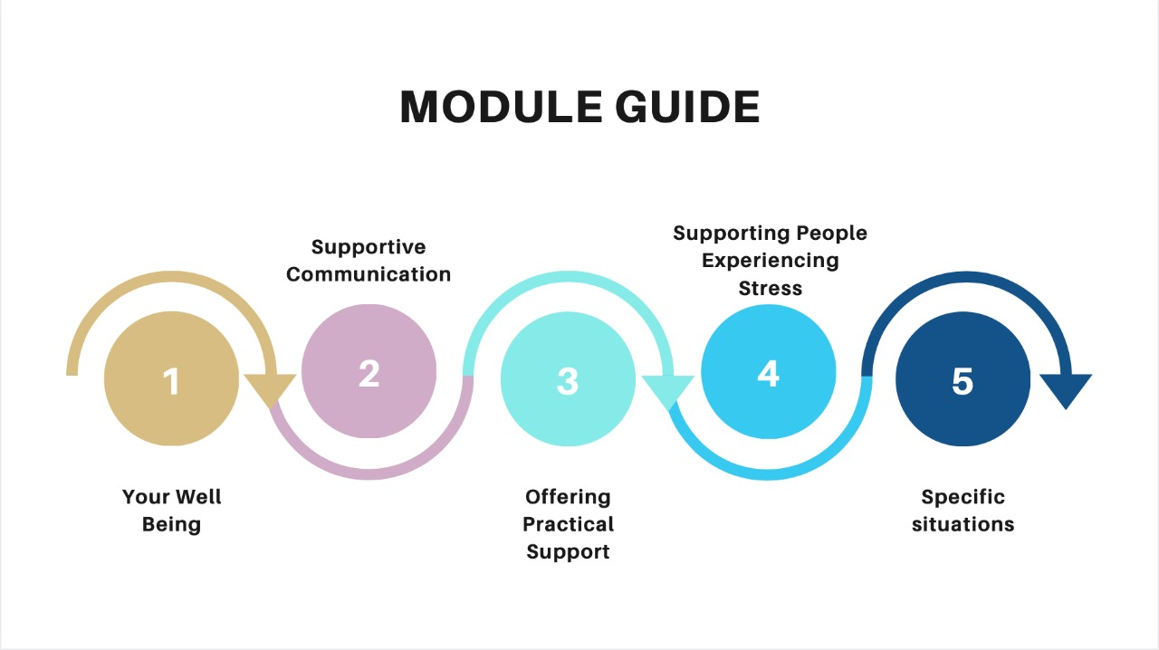
Module matsun
Shani shagu ganawn mazum lam hpe n-gun jaw shingtau ya ai matut mahkai tsun shaga lam
Myit tsam pu ba lam hkam sha nga ai ni hpe garum shingtau ya ai lam
Laksan mabyib masa ni hta garum shingtau ya ai lam
Tinang madu hkum a hkamja ngwi pyaw lam
Ta tut garum shingtau ai hpe jaw ya ai lam
Notes:
Module matsun lam- ndai sharin hpawng kaw module (5) lawm nga ai. Dai ni gaw Tinang madu hkum a hkamja ngwi pyaw lam,
Shani shagu ganawn mazum lam a matu n-gun jaw shingtau ya ai matut mahkai tsun shaga lam, Ta tut garum shingtau ai hpe jaw ya ai lam, Myit tsam pu ba lam hkam sha nga ai ni hpe garum shingtau lam hte Laksan mabyin masa ni hta garum shingtau ya ai lam ni rai nga ai. Ndai module ni hpe hpaw tsun bawng ban ai ga baw ni a majaw shawng lam de galaw hkawm sa nga ai magam gun ni a matu design ka lajang da ai. Ndai kung kyang lam ni gaw shawa masha hte masha langai hpra ahkyak ahkya mabyin ni a n-tsa asung jashawng mai ai majaw rai nga ai.

Slide 4
Module (5)
5.1 Laksan mabyin masa ni hta garum shingtau ya ai lam-
Garum shingtau lam ra nga ai gawng kya ai ni hpe matsin sumhting la n-na sawk shapraw ai lam.
Notes:
Shawng lam de galaw hkawmsa nga ai magam gun ni a matu myit hte seng n-na garum shingtau ya ai lam ningpawt madun kung kyang lam sharin hpawng module (5) kaw na hkap tau la ga ai. Ndai module kaw “laksan mabyin masa ni hte hkrum hkra nga ai ni hpe garum shingtau ya ai lam” hpe bawng ban mat na ga ai. Anhte ni gaw ahkyak ahkya mabyin hta laksan masa ni gara hku byin n-na gara hku garum shingtau ya lu na ngu hpe sawk shapraw hka ja la ga.

Slide 5

Laksan mabyin masa hte hkrum hkra nga ai ni hpe garum shingtau ya ai lam
Notes:
Laksan mabyin masa hte hkrum hkra nga ai ni hpe garum shingtau ya ai lam ni…

Slide 6
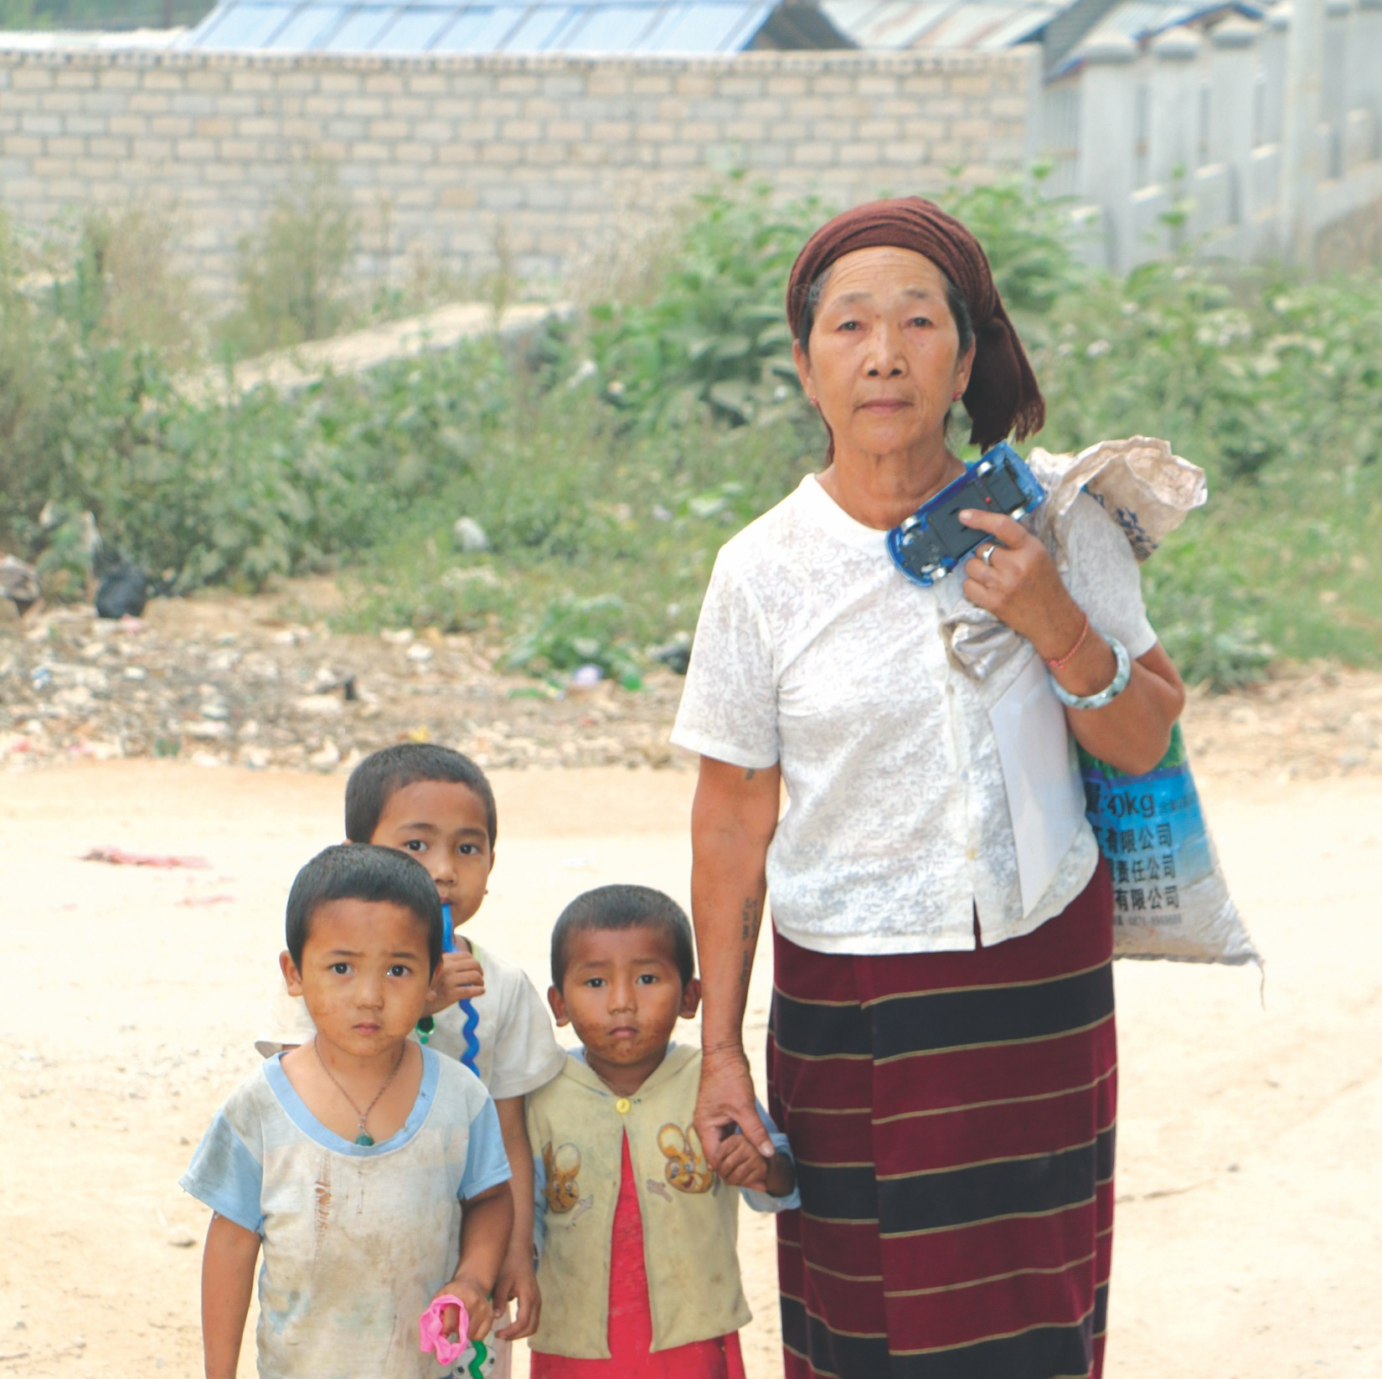
Shawa masha kata kaw na grau hkala hkra loi ai ni (shr) mayak manghkang hte grau ni kahtep hkrum hkra loi na ni hpe laksan mabyin masa hte hkrum hkra nga ai ni ngu n-na myit shalawm ya ra ai.
Notes:
Shawa masha kata kaw na grau hkala hkra loi ai ni (shr) mayak manghkang hte grau ni kahtep hkrum hkra loi na ni hpe laksan mabyin masa hte hkrum hkra nga ai ni ngu n-na myit shalawm ya ra ai.

Slide 7
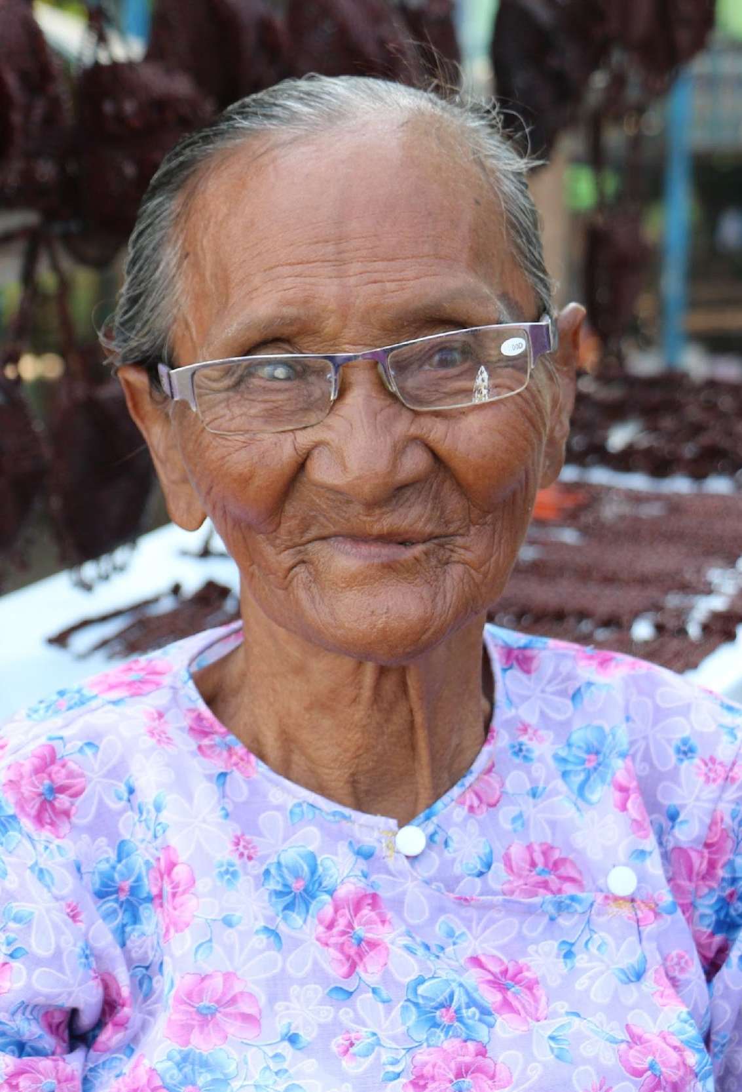
Hkala hkra loi ai ni (shr) n-gawn nsawn rai hkrum n-na yak hkak ai mabyin masa hta nga nga ai ni hpe saw sawn di kau ai lam n-mai galaw ai.
Notes:
Garum shingtau lam galaw ya ai masha langai hku na hkala hkra loi ai ni (shr) n-gawn nsawn galaw hkrum n-na yak hkak ai mabyin masa hta nga nga ai ni hpe saw sawn di kau ai lam n-mai galaw ai.

Slide 8
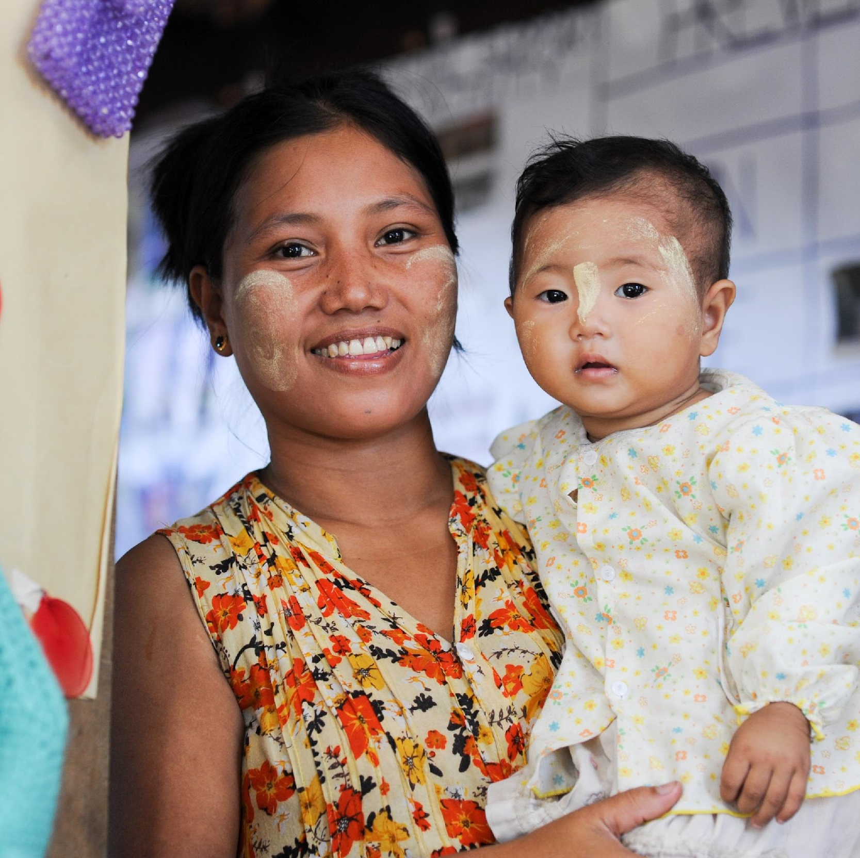
Hkala hkra loi ai mabyin masa hta nga nga ai ni gaw ahkyak ahkya mabyin hta laksan maju jung ya na hpe ra ahkyak chye nga ai.
Notes:
Grau n-na, Covid-19 ana zinli zawn re ai ahkyak ahkya mabyin hta hkala hkra loi ai mabyin nga nga ai ni gaw laksan maju jung ya na hpe ra ahkyak chye nga ai.

Slide 9
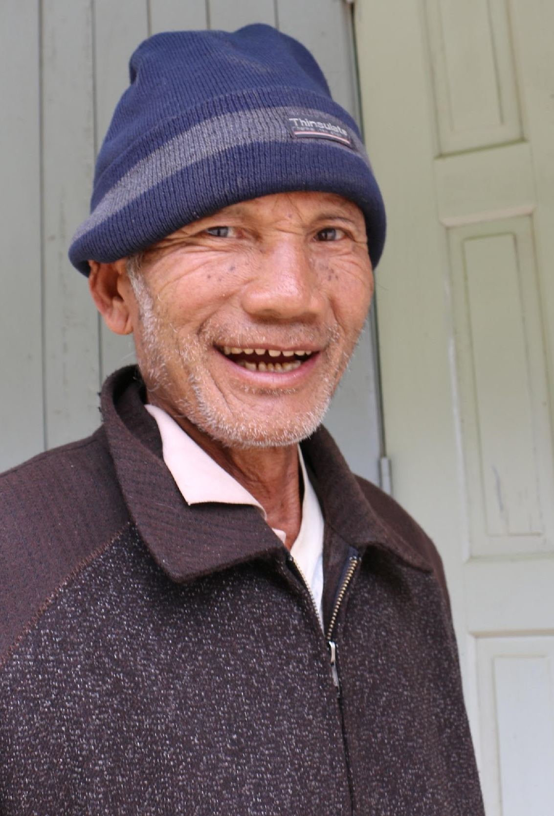
Hkala hkra loi ai lam ni gaw danleng ai lam nga na nrai nga ai. Dai majaw tinang rau ni katep hkrum nga ai ni yawng hpe lanu lahku let myit tau ya n-na hti htang .ya na ahkyak ai.
Notes:
Kalang marang hkala hkra loi ai lam ni gaw danleng ai lam nga na nrai nga ai. Dai majaw tinang rau ni katep hkrum nga ai ni yawng hpe lanu lahku let myit tau ya n-na hti htang ya na ahkyak ai.

Slide 10

Masha yawng gaw shanhte a prat hta hkan n-na hkala hkra loi ai (shr) yak hkak ai manghkang, n-gawn nsawn rai ai mabyin masa ni hte hkrum chye nga ai.
Notes:
Masha yawng gaw shanhte a prat hta hkan n-na hkala hkra loi ai (shr) yak hkak ai manghkang, n-gawn nsawn rai ai mabyin masa ni hte hkrum chye nga ai.

Slide 11

Masha nkau mi gaw shanhte a n-tsa hta masat da ai lam ni hte hkan n-na shing dang hkrum ai lam ni, man lata lawa re ai lam ni, shahpyak ai lam ni a majaw grau n-na yak hkak ai lam ni hte hkrum chye nga ai.
Notes:
Masha nkau mi gaw shahte a n-tsa hta masat da ai lam ni hte hkan n-na shing dang hkrum ai lam ni, man lata lawa re ai lam ni, shahpyak ai lam ni a majaw grau n-na yak hkak ai lam ni hte hkrum chye nga ai.

Slide 12
Module (5)
5.2 Hkala hkra loi ai uhpung
Notes:
Masat shapraw da ai hkala hkra loi ai uhpung ni hpe hka ja yu ga.

Slide 13
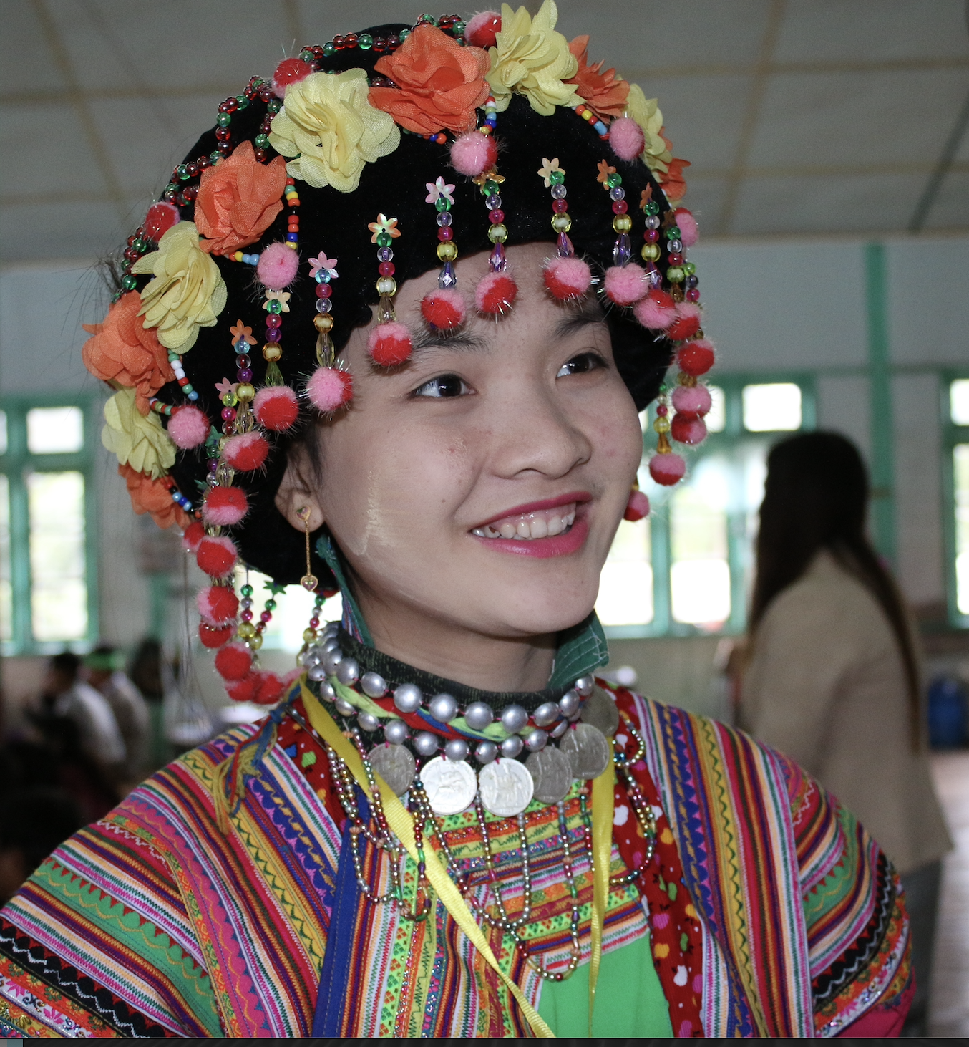
N-gawn n-sawn hkrum ai ni hte uhpung ni
Amyu lakying kaji ai ni, masat nhkrum ai bungli masha(ngang gindai bungli masha), sut masa yak hkak ai masha ni hte masha yawng tsun shaga ai ga nchye shaga ai ni gaw shanhte a shinggyim madang, man lata lawa ai lam ni a majaw garum lajang lam lu la na matu yak hkak ai lam, garum shingtau ya ai lam jaw na matu ninghkap ai lam ni hpe hkrum chye nga ai.
Notes:
Amyu lakying kaji ai ni, masat nhkrum ai bungli masha(ngang gindai bungli masha), sut masa yak hkak ai masha ni hte masha yawng tsun shaga ai ga nchye shaga ai ni gaw shanhte a shinggyim madang, man lata lawa ai lam ni a majaw garum lajang lam lu la na matu yak hkak ai lam, garum shingtau ya ai lam jaw na matu ninghkap ai lam ni hpe hkrum chye nga ai.

Slide 14

Num,la mabyin dawsa lam hkam sha nga n-na matu na sak hkrum nga ai ni
Tinang a ningrum ningtau kaw na dawsa ai lam ni lawm n-na num, la mabyin daw sa lam hkam sha nga ai ni gaw ahkyak ahkya mabyin hta grau hkam sha chye ai. Amyu shayi hte ma ni gaw ahkyak ahkya mabyin hta adip arip di ai lam hte n-gawn n sawn ai lam ni hkrum wa chye ai.
Notes:
Dum nta kata na dawsa lam (shr) num,la mabyin dawsa lam hkam sha nga n-na matu na sak hkrum nga ai ni
Tinang a ningrum ningtau kaw na dawsa ai lam ni lawm n-na num, la mabyin daw sa lam hkam sha nga ai ni gaw ahkyak ahkya mabyin hta grau hkam sha chye ai. Amyu shayi hte ma ni gaw ahkyak ahkya mabyin hta adip arip di ai lam hte n-gawn n sawn ai lam ni hkrum wa chye ai.

Slide 15

LGBTQI upung ni
Shanhte a ngang gindai hte seng ai lam/ num,la mabyin masat lam a majaw shawa masha kata hta shang lawm na ahkaw ahkang nlaw la nga ai ni gaw ahpyak dinglun ai lam hte man lata ai lam ni a majaw madung ra rawng ai lam ni hpe lu la na matu yak hkak chye ai. Shanhte a madu masat kumla a majaw garum lajang lam jaw na matu nhkap la ai lam ni mung hkrum chye ai.
Notes:
LGBTQI Uhpung ni-
Shanhte a ngang gindai hte seng ai lam/ num,la mabyin masat lam a majaw shawa masha kata hta shang lawm na ahkaw ahkang nlaw la nga ai ni gaw ahpyak dinglun ai lam hte man lata ai lam ni a majaw madung ra rawng ai lam ni hpe lu la na matu yak hkak chye ai. Shanhte a madu masat kumla a majaw garum lajang lam jaw na matu nhkap la ai lam ni mung hkrum chye ai.

Slide 16
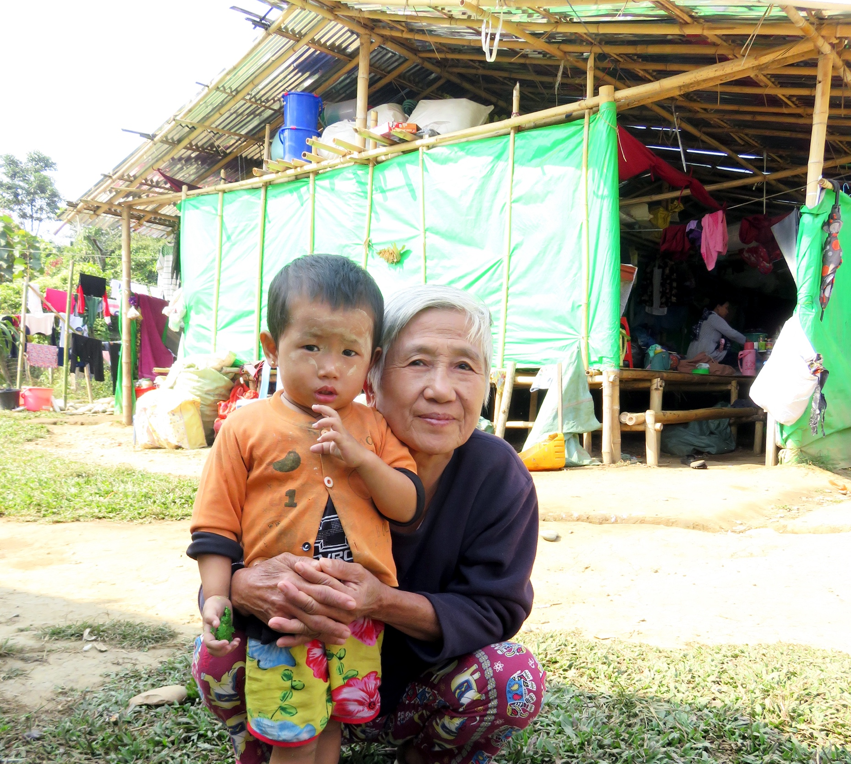
Htawt sit nga hkawm ra ai masha ni hte tsin-yam hkrum masha ni
Kanu mungdan kata kaw jahkrit shama ai lam ni hkrum hkra ai majaw shim lum lam hte shingbyi lam a matu tinang a mungdan kaw du wa ai kaga mungdan kaw na masha ni rai nga ai
Dai masha ni a mungdan masha nbyin shi ai masa a majaw tara shang garum lajang lam yawng hpe nlu la ai lam nga chye ai. Dai majaw shanhte gaw shinggyim upung kaw na koi yen hkrum ai lam hte madung garum lajang lam lu la na matu nhkap la hkrum ai lam byin chye ai.
Notes:
Kanu mungdan kata kaw jahkrit shama ai lam ni hkrum hkra ai majaw shim lum lam hte shingbyi lam a matu tinang a mungdan kaw du wa ai kaga mungdan kaw na masha ni rai nga ai
Dai masha ni a mungdan masha nbyin shi ai masa a majaw tara shang garum lajang lam yawng hpe nlu la ai lam nga chye ai. Dai majaw shanhte gaw shinggyim upung kaw na koi yen hkrum ai lam hte madung garum lajang lam lu la na matu nhkap la hkrum ai lam byin chye ai.

Slide 17
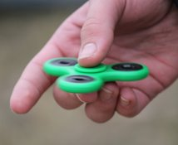
Myit hkamja lam hte ganawn mazum lam hta nchyawn nbyen ai lam nga n-na laksan ra ahkyak lam nga ai ni
Laksan ra ahkyak ai lam nga ai ni hta shanhte a matu kahtap garum shingtau lam (tsi,lanu lhku na masha ni)n-nga mat ai lam ni nga chye n-na galoi mung galaw nga ai lam ni hta dingbai dingna byin chye ai.
Notes:
Myit hkamja lam hte ganawn mazum lam hta nchyawn nbyen ai lam nga n-na laksan ra ahkyak lam nga ai ni
Laksan ra ahkyak ai lam nga ai ni hta shanhte a matu kahtap garum shingtau lam (tsi,lanu lahku na masha ni) n-nga mat ai lam ni nga chye n-na galoi mung galaw nga ai lam ni hta dingbai dingna byin chye ai.

Slide 18

Hkum hkrang hte seng ai nchyawn nbyen ai lam nga ai ni
Laksan yu lanu lahku lam hte garum lajang lam ni ra ahkyak ai hkrang hte seng ai nchyawm nbyen lam nga ai ni hta hkawm sa na matu ayak ahkak nga chye ai.
(Ga shadawn – tinang hkrai hkawm sa lu ai lam, na maju(shr) mu maju ningra lam nga yang shiga lamang daw sang ni lu la lam)
Notes:
Hkum hkrang hte seng ai nchyawn nbyen ai lam nga ai ni
Laksan yu lanu lahku lam hte garum lajang lam ni ra ahkyak ai hkum hkrang hte seng n-na nchyawm nbyen ai ni hkawm sa na matu yak hkak ai lam nga chye ai.
(Ga shadawn – Tinang hkrai hkawm sa lu ai lam, na maju(shr) mu maju ningra lam nga yang shiga lamang dawsang ni lu la lam)

Slide 19
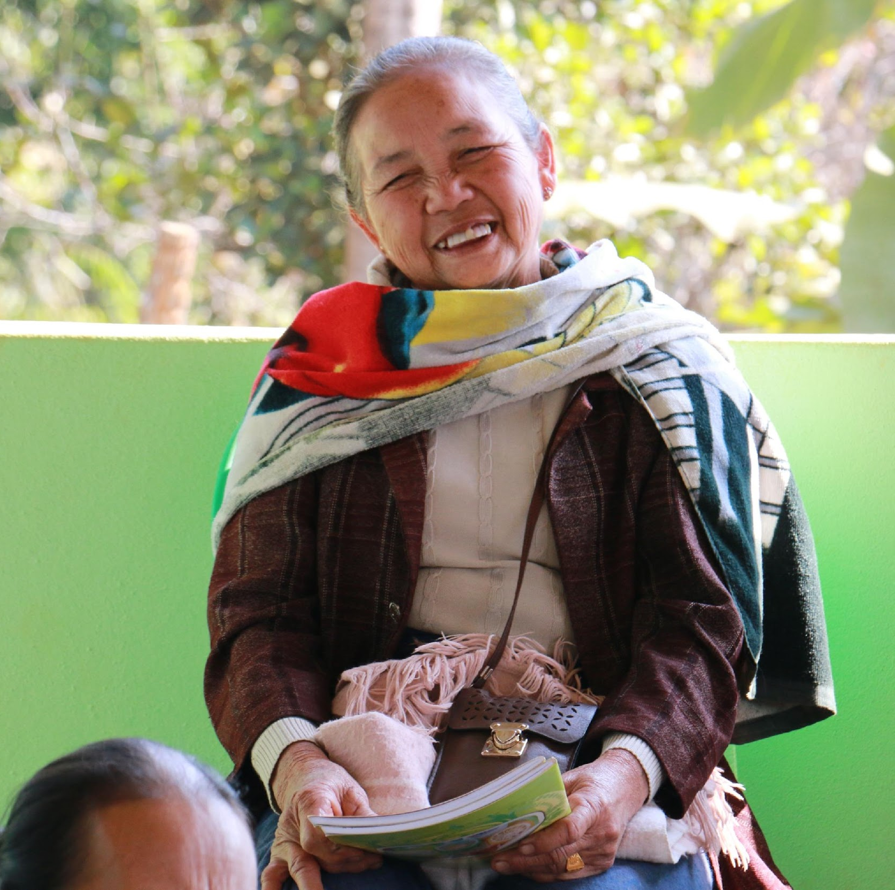
Yu gawn lajang ya ai ginra kaw nga ai ni
Yu gawn lajang ya ai ginra kaw nga ai ni gaw(sakkung ginra, ma ni hpe yu lajang ya ai lam, chyahkring chyahkra gawn lajang ya ai lam)ni hta nga ra n-na shinggan kaw na garum shingtau lam hpe nlu ai majaw myti mada lam mat n-na myit garen ai lam hpe hkam sha wa chye ai. Shinggan mungkan hte matut mahkai n-nga ai majaw myit shanut let myit tsam pu ba lam hpe laja lana hkam sha wa chye ai.
Notes:
Yu gawn lajang ya ai ginra kaw nga ai ni
Yu gawn lajang ya ai ginra kaw nga ai ni gaw(sakkung ginra, ma ni hpe yu lajang ya ai lam, chyahkring chyahkra gawn lajang ya ai lam)ni hta nga ra n-na shinggan kaw na garum shingtau lam hpe nlu ai majaw myti mada lam mat n-na myit garen ai lam hpe hkam sha wa chye ai. Shinggan mungkan hte matut mahkai n-nga ai majaw myit shanut let myit tsam pu ba lam hpe laja lana hkam sha wa chye ai.

Slide 20
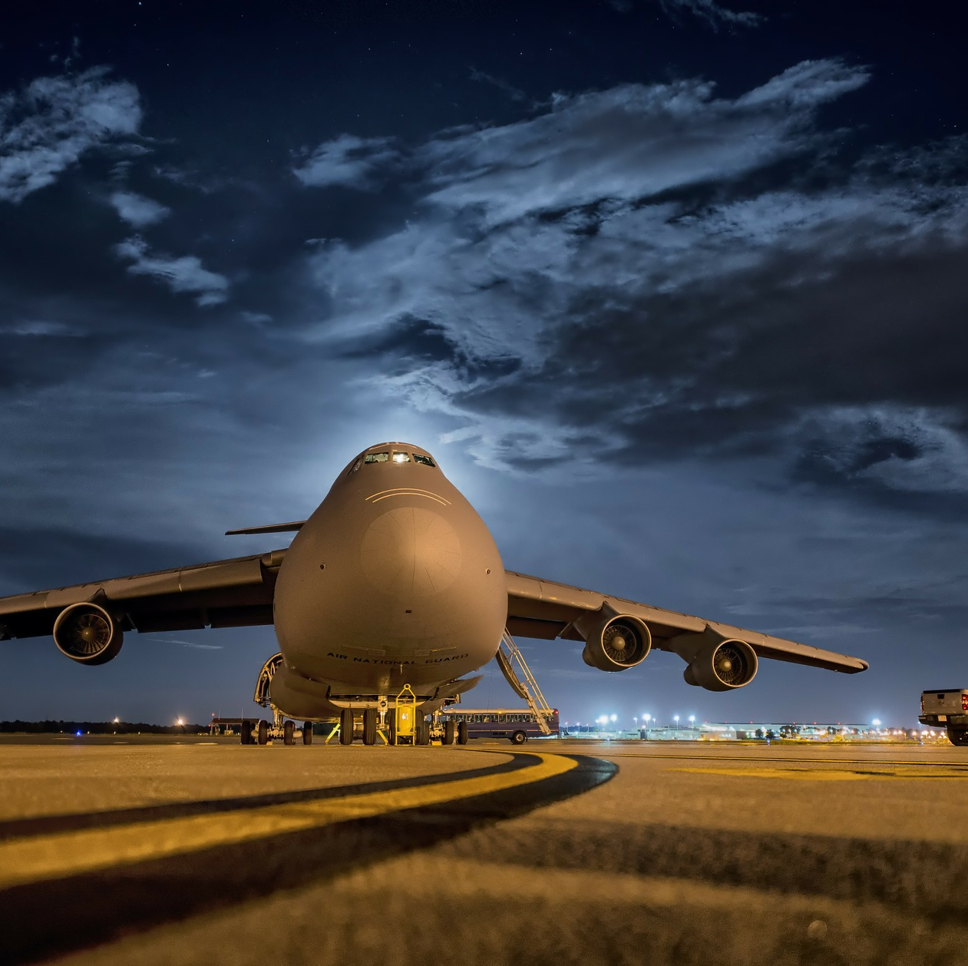
Maigan kaw na bai wa ai ni
(htawt sit bungli masha, jawngma hte kaga masha ni)
Maigan kaw na bai wa ai ni gaw tinang a ginra de bai du wa ai ni a n-tsa jawm ahpyak ai lam a majaw ginhka n-na ganawn mazum hkrum ai lam ni nga chye ai. Laksan masat da ai shara de sa da hkrum ai aten hta myit daw ai lam hkam sha chye ai. Dinghku, tsaw ra hku khkau ai ni hte matut mahkai nlu ai sha nga ra chye ai.
Notes:
Maigan kaw na bai wa ai ni (htawt sit bungli masha, jawngma hte kaga masha )
Maigan kaw na bai wa ai ni gaw tinang a ginra de bai du wa ai ni a n-tsa jawm ahpyak ai lam a majaw ginhka n-na ganawn mazum hkrum ai lam ni nga chye ai. Laksan masat da ai shara de sa da hkrum ai aten hta myit daw ai lam hkam sha chye ai. Dinghku, tsaw ra hku khkau ai ni hte matut mahkai nlu ai sha nga ra chye ai.

Slide 21

Covid-19 ana kap hkra sai ngu n-nga ntsen ai ni hte bai hkam kaja wa ai ni
Laksan masat da ai shara (Q center) de sa da ai masha ni hte covid-19 ana jep mu da ai ni gaw shawa kata jawm ahpyak ai lam ni hkrum chye n-na myit pu ba lam tsaw gaba wa chye ai.
Notes:
Covid-19 ana kap hkra sai ngu n-nga ntsen ai ni hte bai hkam kaja wa ai ni
Laksan masat da ai shara (Q center) de sa da ai masha ni hte covid-19 ana jep mu da ai ni gaw shawa kata jawm ahpyak ai lam ni hkrum chye n-na myit pu ba lam tsaw gaba wa chye ai.

Slide 22
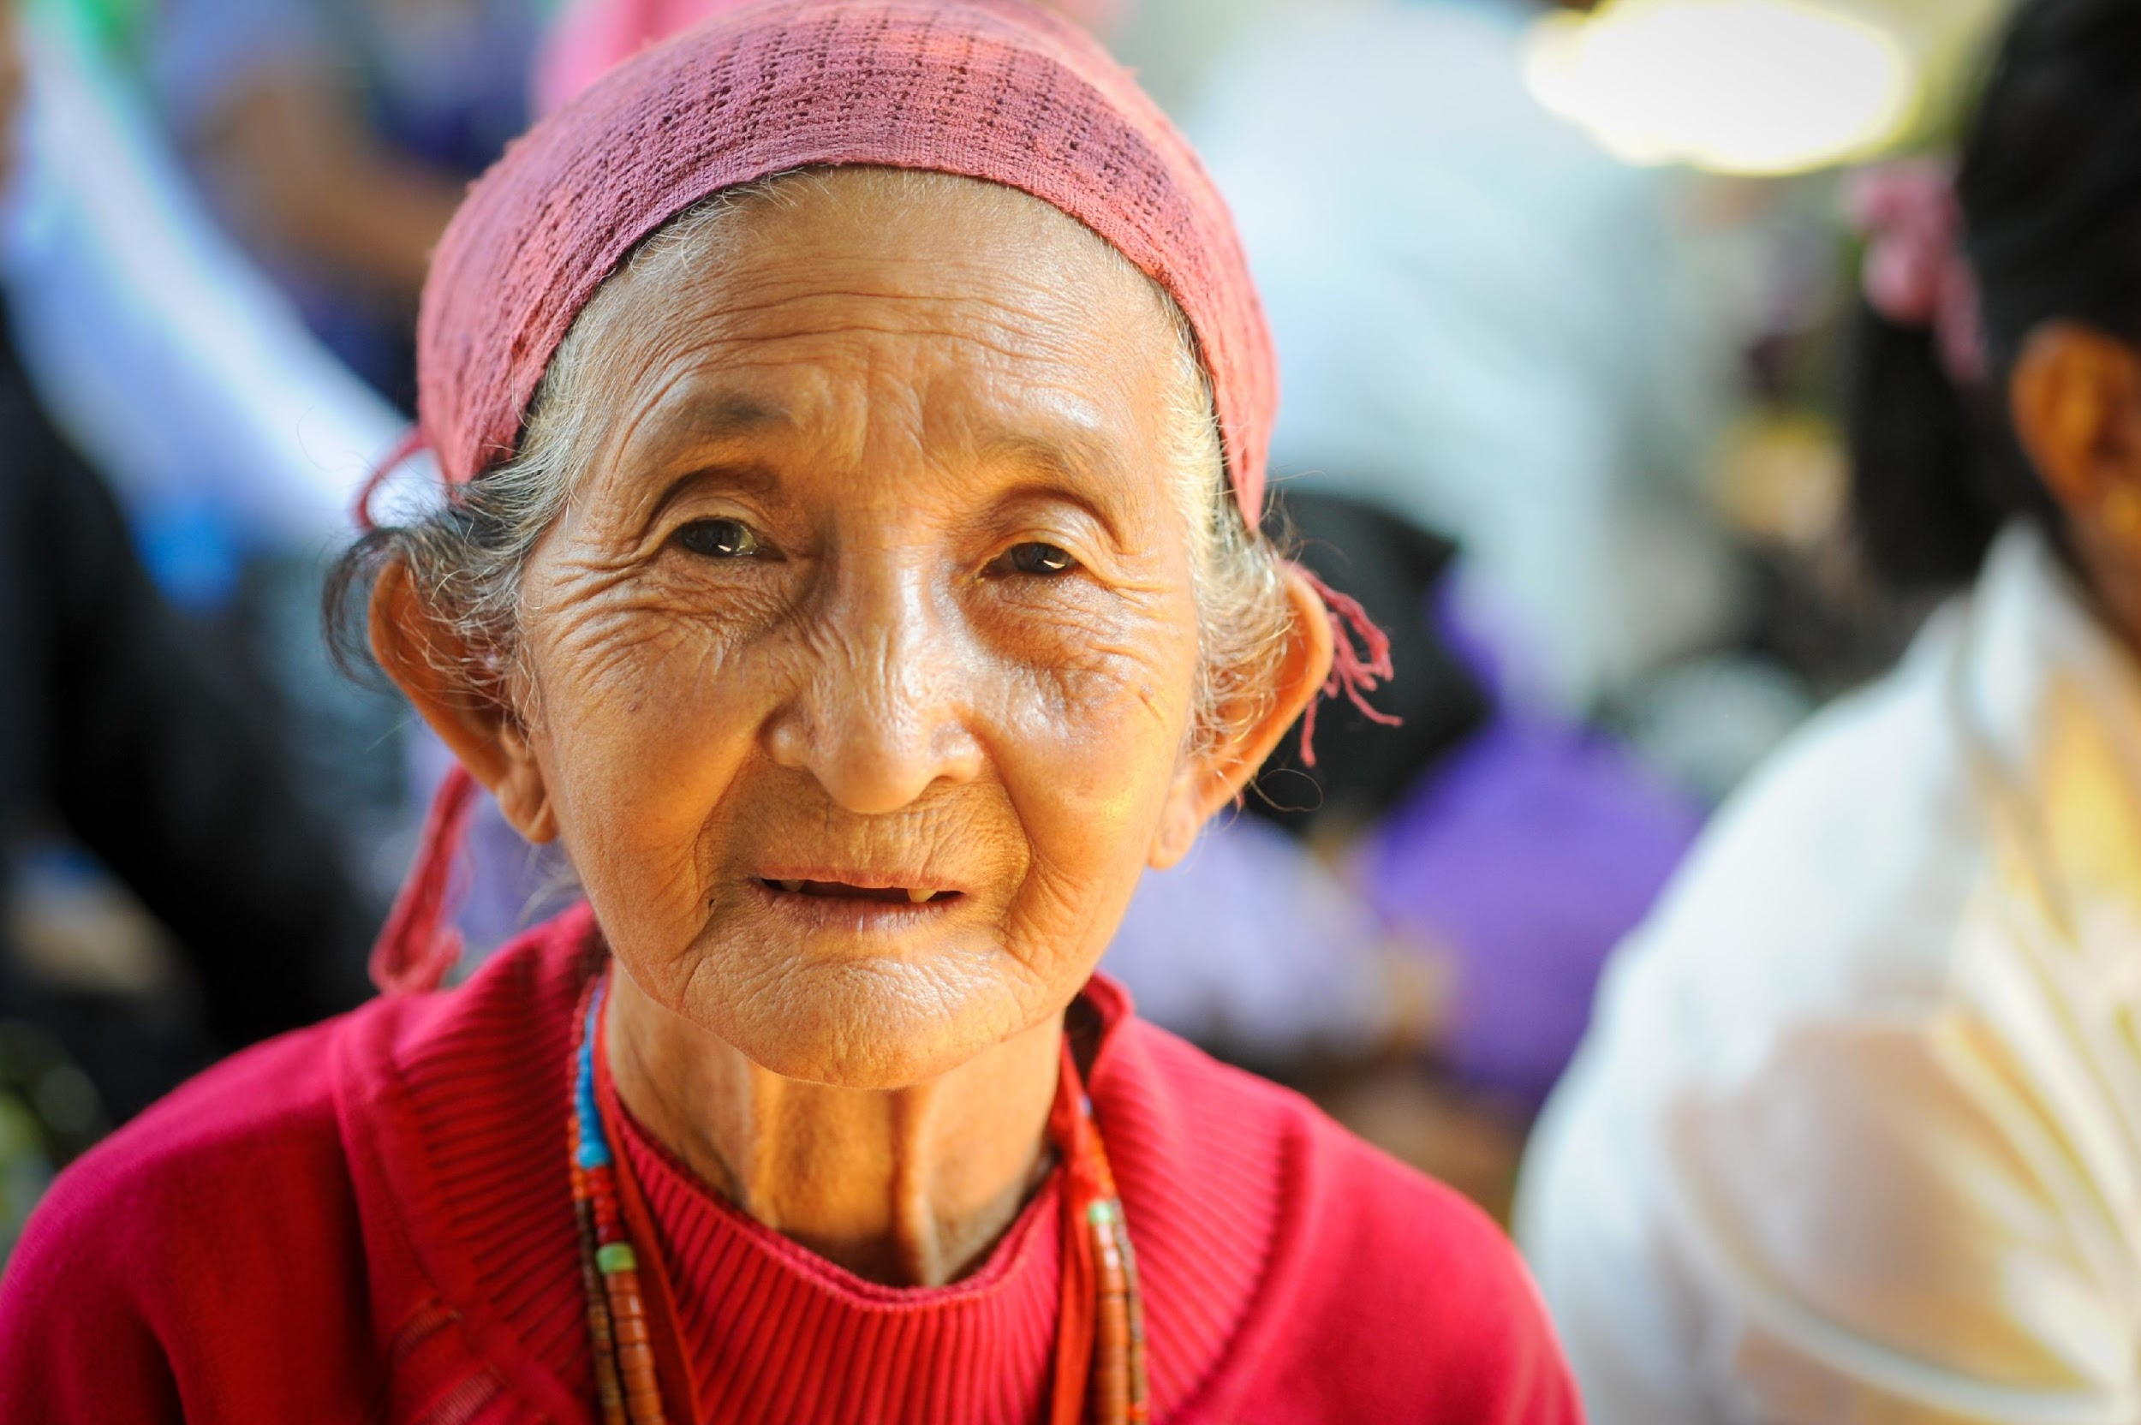
Sakkung sai masha ni
Tsi lajang lam ra ahkyak nga ai sakkung sai masha ni hte langai hkrai nga ra ai masha ni hta Covid-19 ana a majaw myit tsang lai ai lam ni grau n-na hkam sha wa chye ai. Langai hkrai nga ra ai ni gaw hkawmsa lam masat tawn ai lam a majaw masha ni hte matut mahkai ai lam yawm wa n-na myit hta machyi hkra ai lam ni hkam sha wa chye ai.
Notes:
Sakkung sai masha ni
Tsi lajang lam ra ahkyak nga ai sakkung sai masha ni hte langai hkrai nga ra ai masha ni hta Covid-19 ana a majaw myit tsang lai ai lam ni grau n-na hkam sha wa chye ai. Langai hkrai nga ra ai ni gaw hkawmsa lam masat tawn ai lam a majaw masha ni hte matut mahkai ai lam yawm wa n-na myit hta machyi hkra ai lam ni hkam sha wa chye ai.

Slide 23
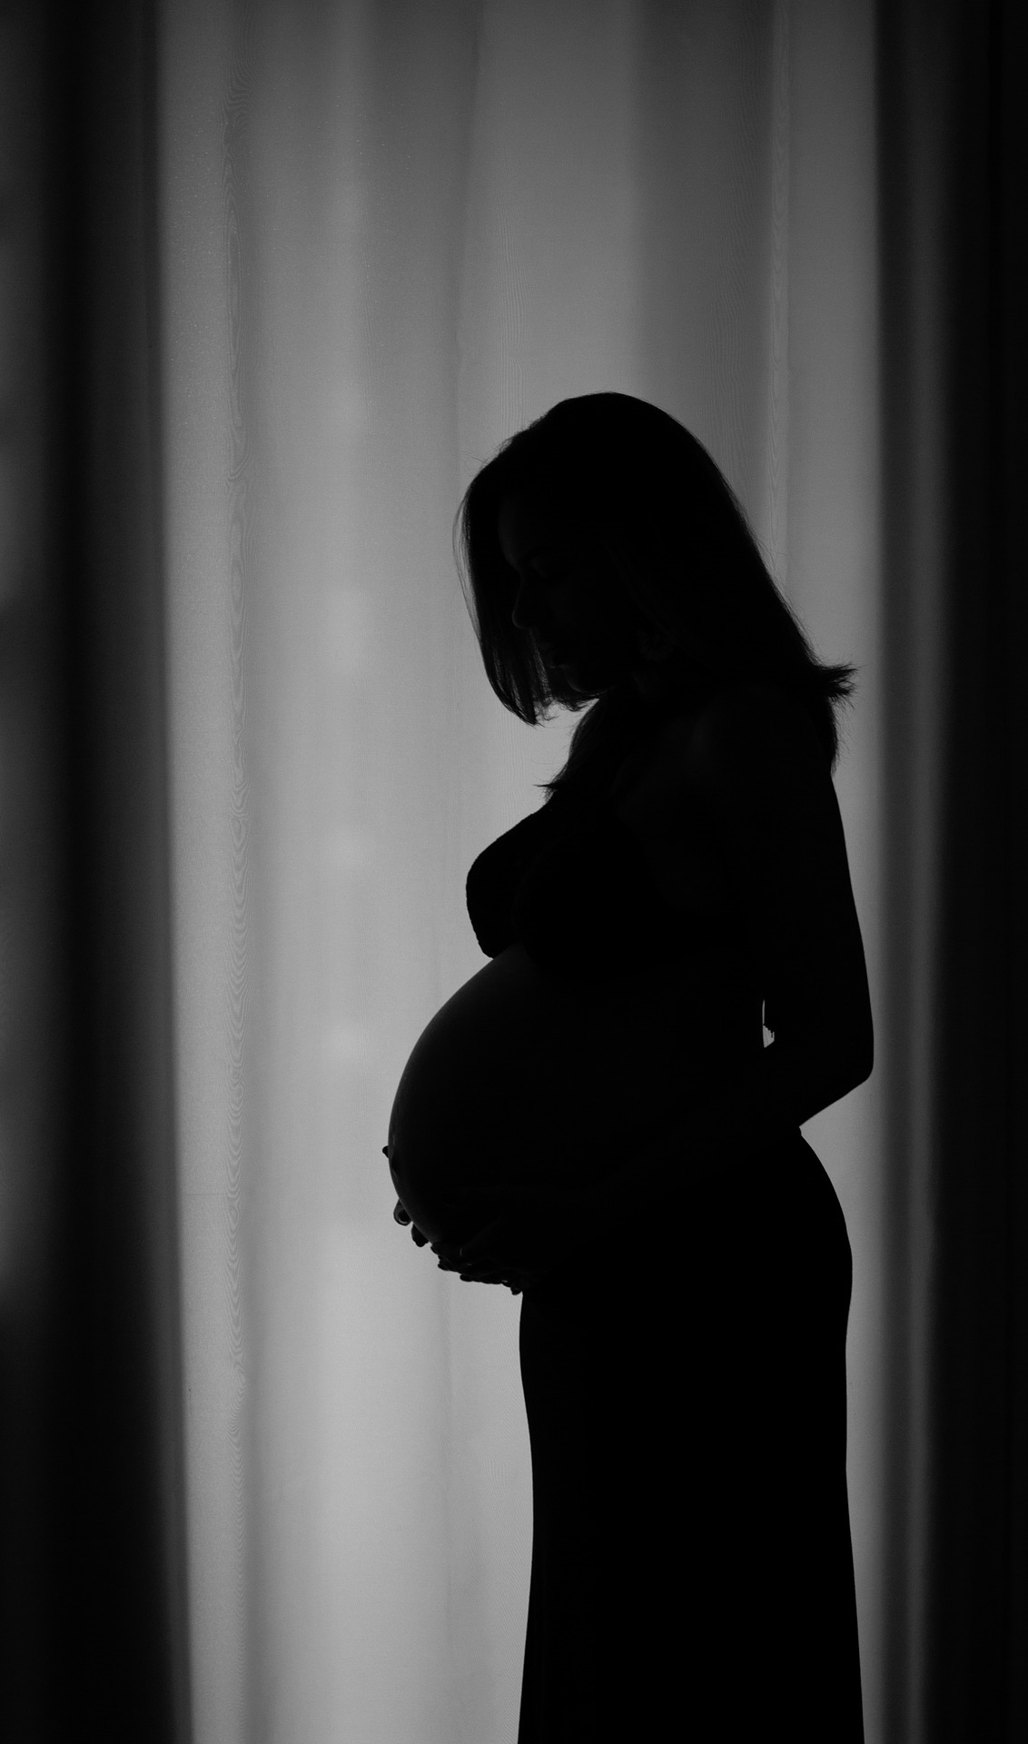
Ma hkum hte rai ai num ma ni, aten galu hkamja lam manghkang nga ai ni zawn garum lajang ai lam hpe man man la na matu ra ahkyak ai ni
Tsi lajang lam man man ra ahkyak ai ni gaw hkamja lam hte seng ai garum lajang lam ni lu na matu kahtap n-na garum shingtau lam ni ra ahkyak wa chye ai. Shanhte gaw myit daw , myit kaji byin chye n-na law lam ai tsi lajang lam ni nlu la ai hte mabyin masa ni grau sawng wa ai lam ni a matu myit tsang nga chye ai.
Notes:
Ma hkum hte rai ai num ma ni, aten galu hkamja lam manghkang nga ai ni zawn garum lajang ai lam hpe man man la na matu ra ahkyak ai ni
Tsi lajang lam man man ra ahkyak ai ni gaw hkamja lam hte seng ai garum lajang lam ni lu na matu kahtap n-na garum shingtau lam ni ra ahkyak wa chye ai. Shanhte gaw myit daw , myit kaji byin chye n-na law lam ai tsi lajang lam ni nlu la ai hte mabyin masa ni grau sawng wa ai lam ni a matu myit tsang nga chye ai.

Slide 24
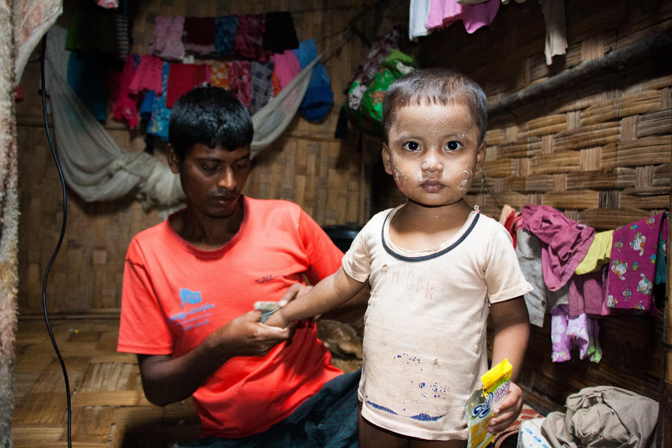
Ma kasha ni, asak shi ning jan ai ma ni hte shanhte hpe lanu lahku ai ni
Ma kasha ni hte asak shi ning jan ai ma ni gaw jawng nlu sa ai lam, shani shagu a bungli ni nlu galaw ya ai lam a majaw myit tsam pu ba lam grau hkam sha wa chye ai. Dai a majaw shanhte hpe yu lanu lahku nga ai ni hta mung hkala hkra loi ai mabyin masa hte garum shingtau lam n-nga ai majaw myit daw let lit li ai lam ni byin wa chye ai.
Notes:
Ma kasha ni, asak shi ning jan ai ma ni hte shanhte hpe lanu lahku ai ni
Ma kasha ni hte asak shi ning jan ma ni gaw jawng nlu sa ai lam, shani shagu a bungli ni nlu galaw ya ai lam ni a majaw myit tsam pu ba lam grau hkam sha wa chye ai. Dai majaw shanhte hpe yu lanu lahku nga ai ni mung hkala hkra loi ai mabyin masa hte garum shingtau lam n-nga ai majaw myit daw let lit li ai lam byin wa chye ai.

Slide 25
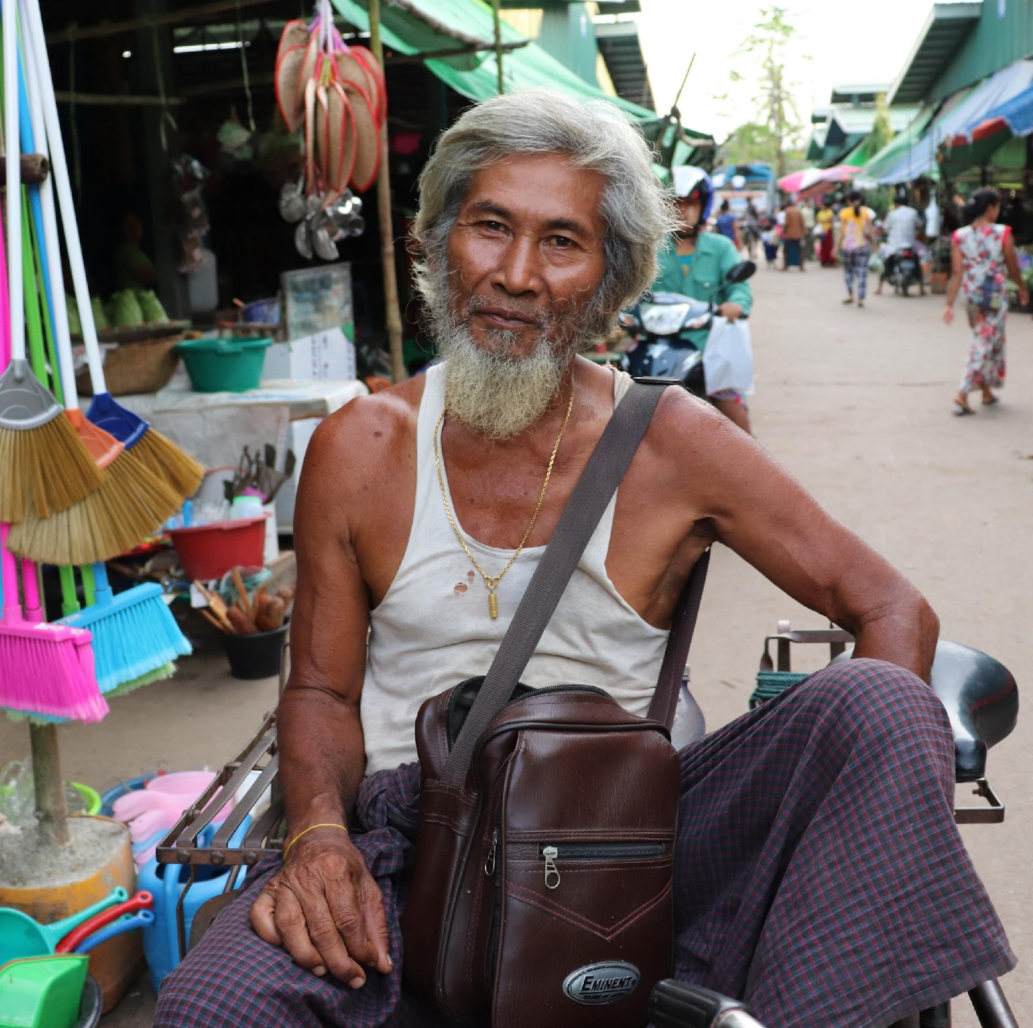
Nga shara nlu ai ni
Lam n-tsa nga ai ni hte tara nshang ai shingbyi shara ni hta nga ai masha ni gaw ta shawa hku n-na shawa masha ni a n-gawn n-sawn ai lam ni hte kam bau lu na matu garum shingtau lam n-nga ai majaw hkrit tsang hpa ni tsaw kaba wa ai.
Notes:
Nga shara nlu ai ni
Lam n-tsa nga ai ni hte tara nshang ai shingbyi shara ni hta nga ai masha ni gaw ta shawa hku n-na shawa masha ni a n-gawn n-sawn ai lam ni hte kam bau lu na matu garum shingtau lam n-nga ai hkrit tsang hpa ni tsaw kaba wa ai.

Slide 26
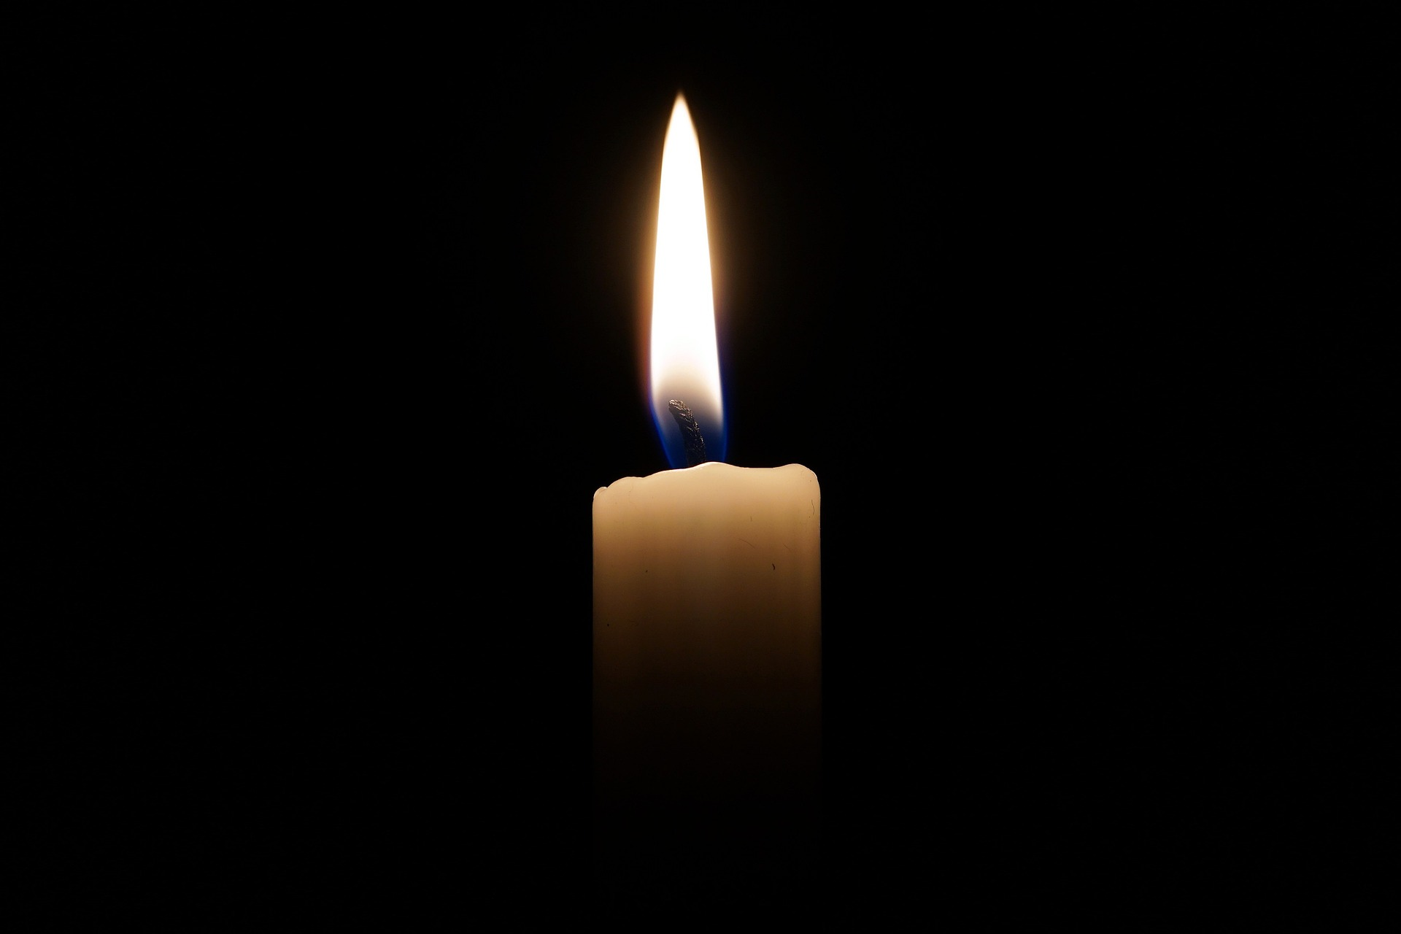
Yawn hkyen hkrum nga ai ni
Shanhte a myit tsam pu ba ai hpe hparan ai ladat ni, ga shadawn- dinghku masha ni kaw na garum shingtau lam lu hkra nlu galaw ai lam (shr) shani shagu galaw nga ai bungli ni hpe matut n-na nlu galaw ai lam ni byin chye ai. Ahkyak ahkya mabyin a majaw masha law law hkrum hkra hkam sha nga ai. Dai zawn hkam sha nga ai majaw shanhte a tangsum lam gaw n ahkyak ai zawn hkam sha chye n-na yawn hkyen hkam sha lam a matu htunglai ni hpe nlu galaw ai lam byin chye ai.
Notes:
Yawn hkyen hkrum nga ai ni
Shanhte gaw shanhte a myit tsam pu ba lam hpe hkap hparan ai ladat ni, ga shadawn- dinghku masha ni kaw na garum shingtau lam lu hkra nlu galaw ai lam (shr) shani shagu galaw nga ai bungli ni hpe matut na nlu galaw ai lam ni byin chye ai. Ahkyak ahkya mabyin a majaw masha law law hkrum hkra hkam sha nga ai. Dai zawn hkam sha nga ai majaw shanhte a tangsum lam gaw n ahkyak ai zawn hkam sha chye n-na yawn hkyen hkam sha lam a matu htunglai ni hpe nlu galaw ai lam byin chye ai.

Slide 27
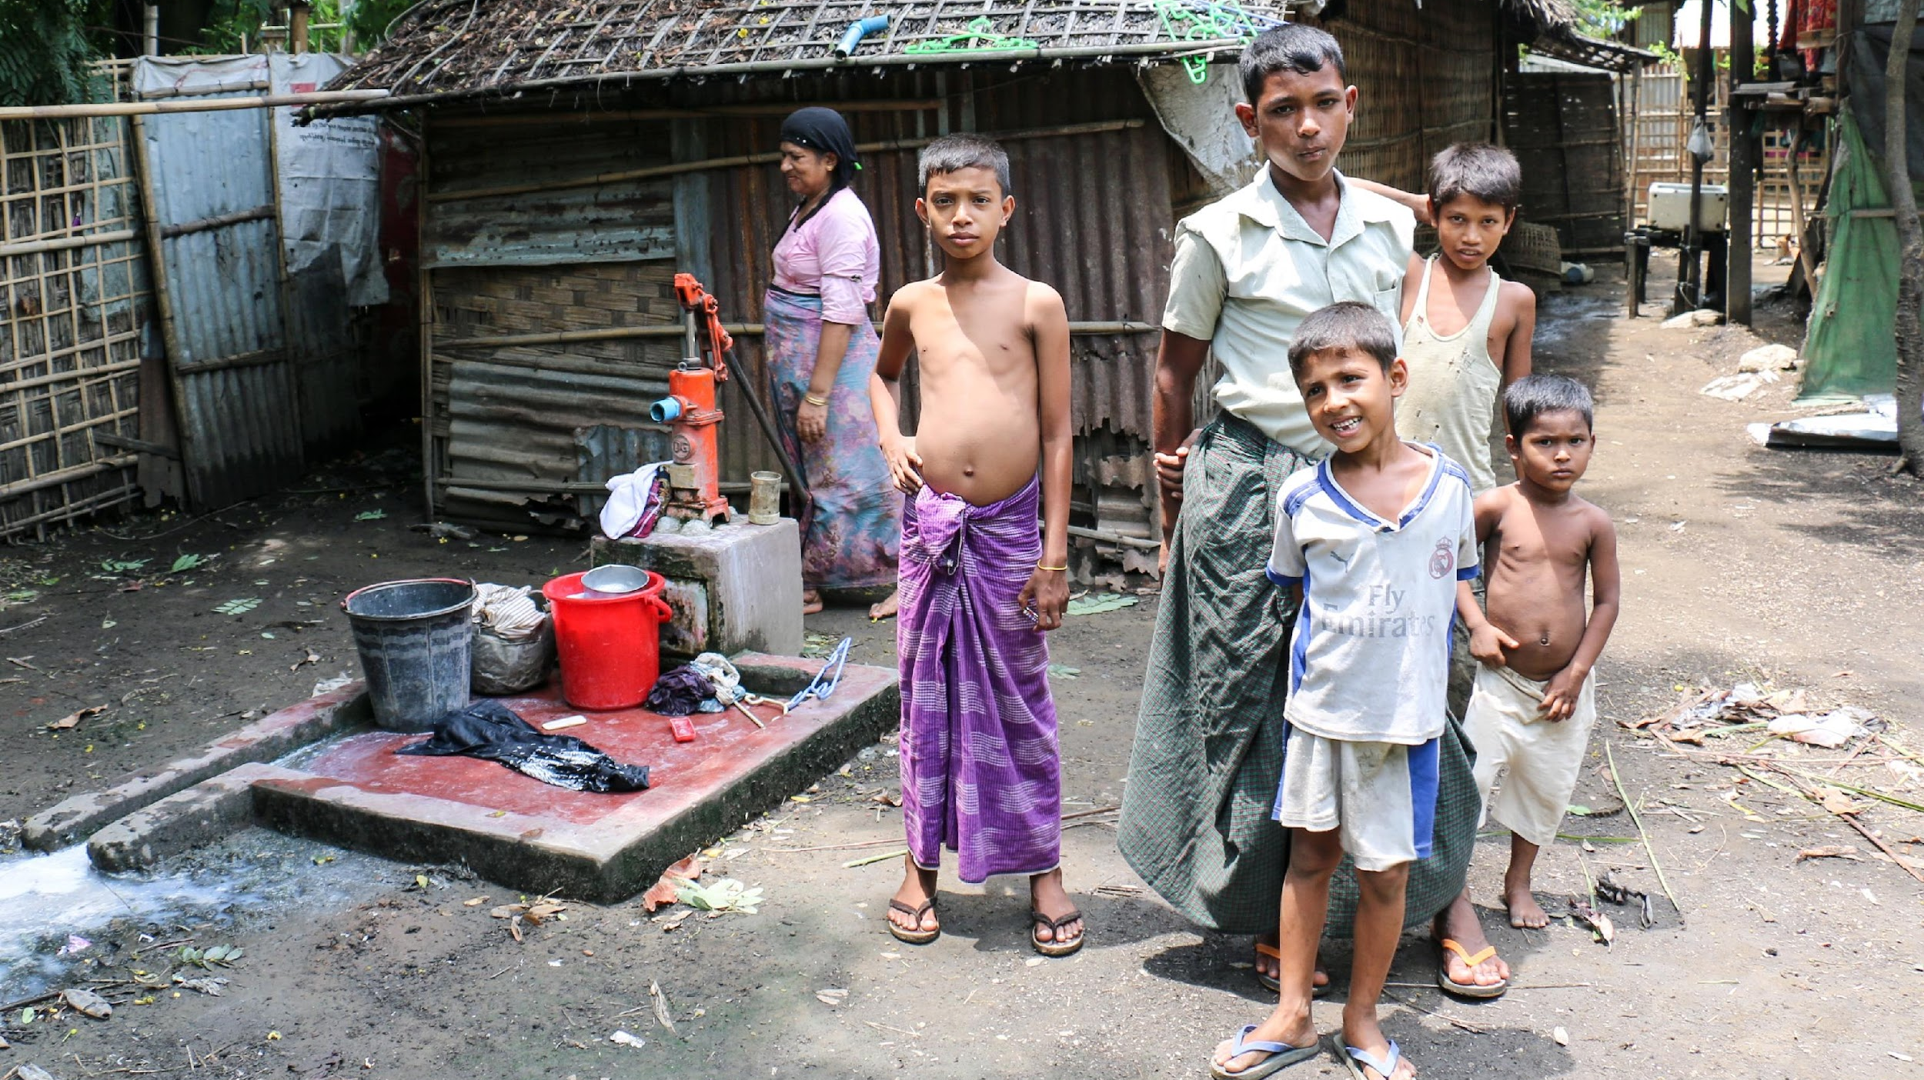
Masha grai law ai shara kaw nga ra ai ni
Dai zawn re mabyin masa hta nga ai ni gaw masha law chyat lam a majaw shada da tsan tsan nga na lam matsun da ai hkrang tara ni hpe hkan sa lu na matu ayak ahkak nga chye ai. Dai lam a majaw ritkawp tara shaja ai ni kaw na shinggyim ahkaw ahkang hpe tara tawt lai lam ni hte mung hkrum sha wa chye ai.
Notes:
Masha grai law ai shara kaw nga ra ai ni
(Ga shadawn- Hkyuk htawng kaw nga ai ni, rim da hkrum ai ni, hpyen yen dabang kaw nga ai ni hte tara nshang ai shara kaw nga ai tsim-yam hkrum masha ni, aten galu yu lanu lahku ya ai ginra ni kaw nga ai sakkung masha ni, myit hkamja lam hte seng ai tsi rung kaw na machyi masha ni, machyi masha gawk hte kaga uhpung hte seng ai ginra ni)
Dai mabyin masa hta nga nga ai ni gaw masha law chyat lam a majaw masha shada tsan tsan nga na matu matsun da ai hkrang tara ni hpe hkan sa na matu ayak ahkak nga chye ai. Dai lam a majaw ritkawp tara shaja ai ni kaw na shinggyim ahkaw ahkang hpe tara tawt lai lam ni hte mung hkrum sha wa chye ai.
Dai mabyin masa ni gaw masha ni hpe grau hkala hkra loi shangun n-na laksan garum shingtau lam ni ra ahkyak na laksan mabyin masa nkau mi rai nga ai.

Slide 28
Module (5)
5.3 Hkala hkra loi ai ni hpe garum shingtau ya ai lam
Notes:
Hkala hkra loi ai upung kata kaw du nga ai ni hpe mu yang tinang garum shingtau ya lu na ladat ni hpe hka ja la ga.

Slide 29

Hkala hkra loi ai masha langai ngai hpe mu yang gara hku galaw na rai?
Notes:
Hkala hkra loi ai masha langai ngai hpe mu yang gara hku galaw na rai?

Slide 30
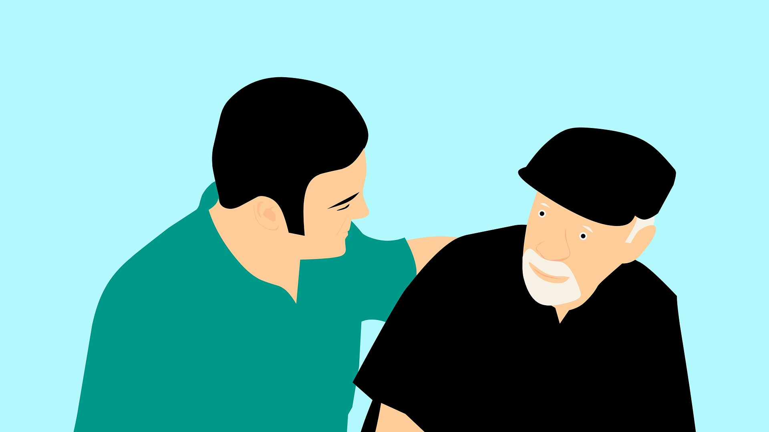
Shanhte hpe tinang a garum shingtau lam ni jaw madun lu na matu masan sa ai matut mahkai tsun shaga lam a kung kyang lam hpe asung jashawn u.
Notes:
Shawng n-nan, shanhte hpe tinang a garum shingtau lam ni jaw madun lu na matu masan sa ai matut mahkai tsun shaga lam a kungkyang lam hpe galoi mung jai lang u.

Slide 31

Laksan uhpung ni hte seng ai lam a ninggawn hparat hpe mahkawng u. Dai rai yang tinang hku n-na shanhte a matu grau mai kaja ai garum shingtau lam lu jaw na rai nga ai.
Notes:
Laksan uhpung ni hte seng ai lam a ninggawn hparat hpe mahkawng u. Dai rai yang tinang hku n-na shanhte a matu grau mai kaja ai garum shingtau lam lu jaw na rai nga ai.

Slide 32

Tinang a ginra kaw na hkala hkra loi ai uhpung ni a matu shanhte a lasksan ra ahkyak ai lam hta hkan n-na garum shingtau ya ra ai lam ni hpe sawk shapraw n-na lu mai na garum lajang lam ni hpe shanhte chye la lu hkra shiga lamang dawsang jaw ya u.
Notes:
Tinang a ginra kaw na hkala hkra loi ai uhpung ni a matu shanhte a lasksan ra ahkyak ai lam hta hkan n-na garum shingtau ya ra ai lam ni hpe sawk shapraw n-na lu mai na garum lajang lam ni hpe shanhte chye la lu hkra shiga lamang dawsang jaw ya u.

Slide 33

Shanhte hku n-na myit hkrum yang garum ya lu na matu kung kyang ai lam hte ningpawt rudi nga ai uhpung/ masha ni hpang de matut mahkai ya u.
Notes:
Hpang jahtum hku n-na shahte myit hkrum yang garum ya lu na matu, hkala hkra loi ai laksan uhpung ni, manghkang hpe garum ya lu na matu laksan kung kyang ai lam hte mahkrum madup nga ai uhpung/masha ni hpang de matut mahkai ya u.
Lahta kaw na madang ni zawn hkan sa n-na laksan mabyin masa kaw nga nga ai ni hpe ta tut garum shingtau lam ni jaw ya lu na rai nga ai.

Slide 34
Module(5) ngut sai.
Module (6) hpe matut na hka ja la ga.
Notes:
Ndai module kaw “laksan mabyin masa kaw nga nga ia ni hpe garum shingtau ya ai lam” bawng ban lai wa sai. Anhte ni gaw ahkyak ahkya mabyin hta laksan mabyin masa gaw gara hku rai n-na dai masa nga ai ni hpe gara hku garum shingtau ya lu na lam hpe sawk shapraw hka ja wa ga ai. Ndai module hpe ra sharawng na re ngu n-na myit mada ai. Module (5) a matu san jep daw dan lam ni galaw let Module (6) hpe matut n-na hka ja la ga.

